Slide 1
模拟习题

Slide 2
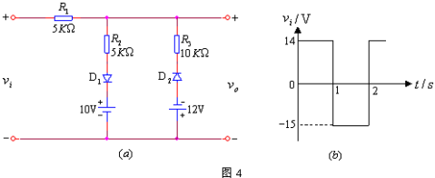
1. 二极管电路如图（a）所示，设二极管为理想的。
（1）试求电路的传输特性（vo～vi特性）,画出vo～vi波形
（2）假定输入电压如图4（b）所示,试画出相应的vo波形。

Slide 3
解：
（1）当-12V<vi<10V时，D1、D2均截止，vo=vi
（2）当vi≥10V时，D1导通、D2截止
vo=10+(vi-10)*R2/(R1+R2)
=10+(vi-10)*5/(5+5)
=1/2vi+5
（3）当vi≤-12V时，D1截止、D2导通
vo=(vi+12)*R3/(R1+R3)-12
=(vi+12)*10/(10+5)-12
=2/3vi-4

Slide 4
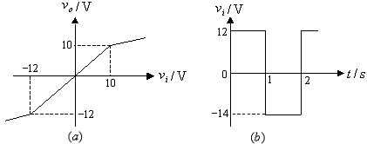

Slide 5
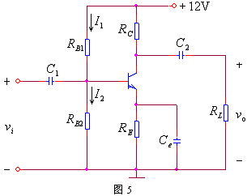
2 VBE(on)=0.7V，rbb'=300Ω，已知晶体管的β=100，
rce可忽略，RE=2.3KΩ，I1≈I2=10*IBQ。
（1）欲使ICQ=1mA，VCEQ=6V，试确定RB1，RB2和RC的值；
（2）设RL=4.3KΩ，计算该放大器的中频增益Av=vo/vi=?

Slide 6
解：
（1） (RC+RE)⨯ICQ+VCEQ=12 求得RC=3.7KΩ
I2RB2=0.7+REIEQ 求得RB2=30KΩ
I1(RB1+RB2)=12 求得RB1=90KΩ
（2）Av=β(RC//RL)/rbe
rbe=rbb’+(1+β)*26/ICQ=0.3+2.63=2.93 KΩ

Slide 7
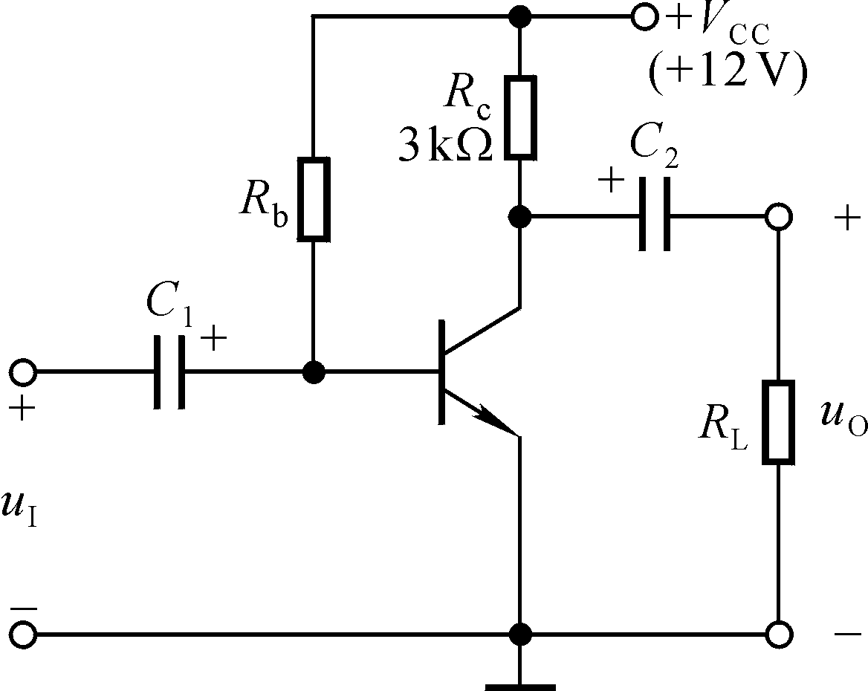
3 已知所示电路中晶体管的β ＝100，r_{be}=1kΩ。
（1）现已测得静态管压降U_{CEQ}＝6V，估算R_{b}约为多少千欧；
（2）若测得ui和uo的有效值分别为1mV和100mV，则负载电阻R_{L}为多少千欧?

Slide 8
4. 在所示电路中，设静态时I_{CQ}＝2mA，晶体管饱和管压降U_{CES}＝0.6V。试问：当负载电阻R_{L}＝∞和R_{L}＝3kΩ时电路的最大不失真输出电压各为多少伏？

Slide 9
4. 在所示电路中，设静态时I_{CQ}＝2mA，晶体管饱和管压降U_{CES}＝0.6V。试问：当负载电阻R_{L}＝∞和R_{L}＝3kΩ时电路的最大不失真输出电压各为多少伏？
解：由于I_{CQ}＝2mA，所以U_{CEQ}＝V_{CC}－I_{CQ}R_{c}＝6V。
空载时，输入信号增大到一定幅值，电路首先出现饱和失真。故
时，当输入信号增大到一定幅值，电路首先出现截止失真。故

